Slide 1
Svjetski dan osoba s down sindromom
21.ožujka

Slide 2
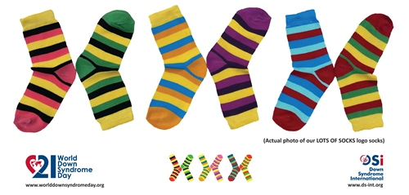
Svjetski dan osoba s Down sindromom održava se 21. ožujka.
Simbol Dana sindroma Down su šarene čarape. Nošenjem šarenih čarapa pokazuje se podrška borbi osoba s Down sindromom kako bi se što bolje uklopili u naše društvo.

Slide 3
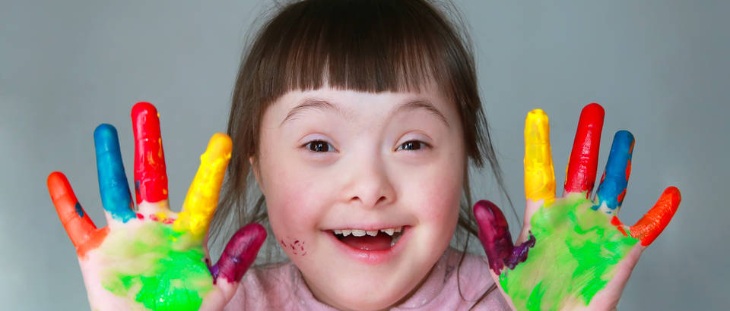
Što je down sindrom?
Prosječno jedno od 650 sve novorođene djece rađa se sa sindromom Down.
Down sindrom je kromosomski poremećaj koji nastaje uslijed viška jednog kromosoma ili dijela kromosoma u jezgri svake stanice tijela.
Taj poremećaj sprečava normalan fizički i mentalni razvoj djeteta.

Slide 4
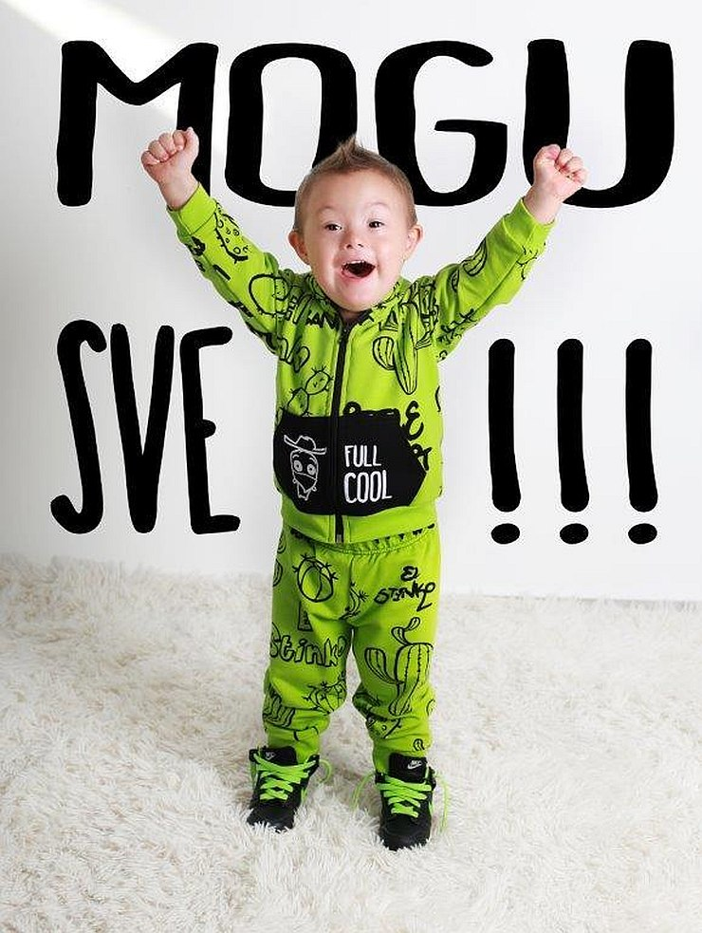
Stvari koje treba znati o osobama s down sindromom
Ljudi s Downom žive i vode uobičajene, uspješne živote.
Moguće je da je malo teže komunicirati s ljudima sa sindromom Down.
Svatko s ovim sindromom ima svoju osobnost.
Ne žele da se prema njima ponašate kao prema bebama.
Mogu živjeti sami.
Sindrom Down ne definira osobu.

Slide 5
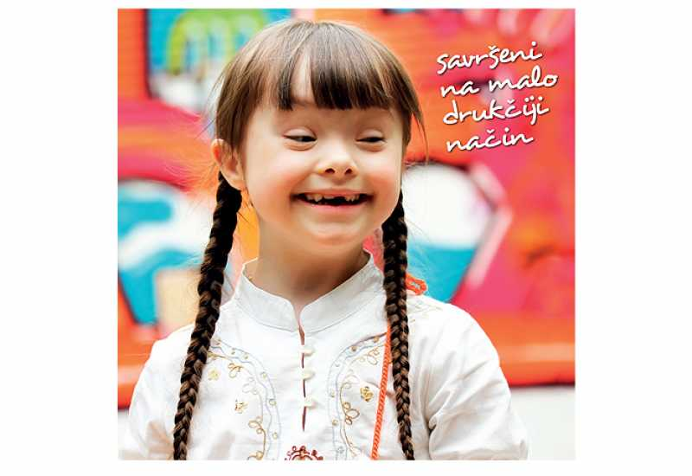
Pogledaj video!
https://www.youtube.com/watch?v=AQxMzeGj9VA
https://www.youtube.com/watch?v=Biex1XR_mpo&feature=emb_logo

Slide 6
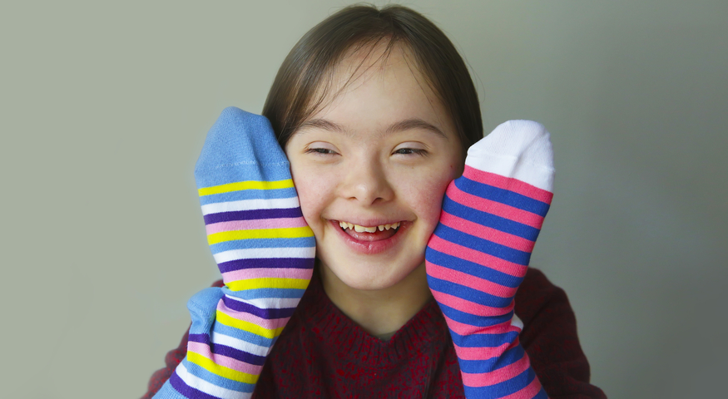
I Ne zaboravi 21. ožujka nositi šarene čarape kao znak podrške osobama s down sindromom!!

